Slide 1
Pårørende og samarbeid

Slide 3
Hvem ringer oss?
Mor til en gutt på 16
Far til en fyr på 28
Mor til en fyr på 49
Søsken
Kjærester, partnere og ektefeller
Besteforeldre og øvrig slekt
Venner
Kolleger/Sjefen
Samtaler fra utlandet
De få, men sterke samtalene med etterlatte

Slide 4
Hva dreier samtalene seg om?
- De er glad i den det gjelder.
- Pårørende vil vite hva de skal gjøre for å hjelpe (Fasitsvar)
- Usortert kaos
- Kommunikasjon
- Grensesetting/Medavhengighet
- Familien
- For etterlatte: her og nå og veien videre.

Slide 5
Pårørendes egne behov
- Et hav av erfaringer
- Når det unormale er blitt normalt
Mange opplevelser og erfaringer, med bruker og med systemet
Som igjen former hvordan mange etter hvert reagerer og handler

Slide 6
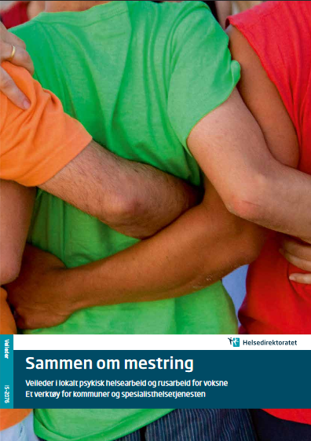
Selvsagt?
Involvering av pårørende i behandling og utvikling
av tjenestetilbud er viktig både av hensyn til pårørende
og til brukerens situasjon. Undersøkelser viser at pårørendeinvolvering både reduserer faren for tilbakefall
hos brukeren og fører til færre symptomer. Det bedrer
sosial fungering og gir økt opplevelse av mestring og
tilfredshet både hos bruker og pårørende.

Slide 7
Ikke et spørsmål om hvorfor, men hvordan.
Finney, J. W., Wilbourne, P., & Moos, R. (2007). Psychosocial treatment for substance use disorder. In J. M. P.E Nathan and Gorman (Ed.), A Guide to Treatment that Work (3rd. ed.). New York: Oxford.
Copello, A., Templeton, L., & Velleman, R. (2006). Family interventions for drug and alcohol misuse: is there a best practice? Current Opinion in Psychiatry, 19 (3), 271-276.
Lindgaard, H. (2012). Familier med alkoholproblemer. Et litteraturstudium af familieorientertalkoholbehandling København: Sundhedsstyrelsen.
O’Farrell and Clements (2012). Review of outcome research on marital and family therapy in treatment for alcoholism. Journal of family therapy, 122-144.
Rowe (2012). Family therapy for drug abuse: review and updates 2003-2010. Journal of family therapy, 59-81.
Meis , L.,A, Griffin J. M., Greer, N., Jensen, A.C., Macdonald, R., Carlyle, M., Rutsk, I., Wilts T., J. (2013). Couple and family involvement in adult mental health treatment: a systematic review. Clinical Psychology Rewiew. 275-86.

Slide 8
Samarbeid og involvering
- Pårørende / Samarbeidspartnere / Støttespillere / Berørte
- Kan/bør alle pårørende involveres?
- Hva med pakkeforløp/Individuell Plan?
- Intensiverte behandlingsforløp og oppfølging lokalt

Slide 9
Pårørende / Nærmeste pårørende
- De fleste av oss er pårørende på en eller annen måte
- Hvem kan være nærmeste pårørende?
- Hovedregel: Den pasienten/brukeren velger
§1.3 d. Pasientens pårørende: den pasienten oppgir som pårørende og nærmeste pårørende.
- Tenk muligheter fremfor begrensninger

Slide 10
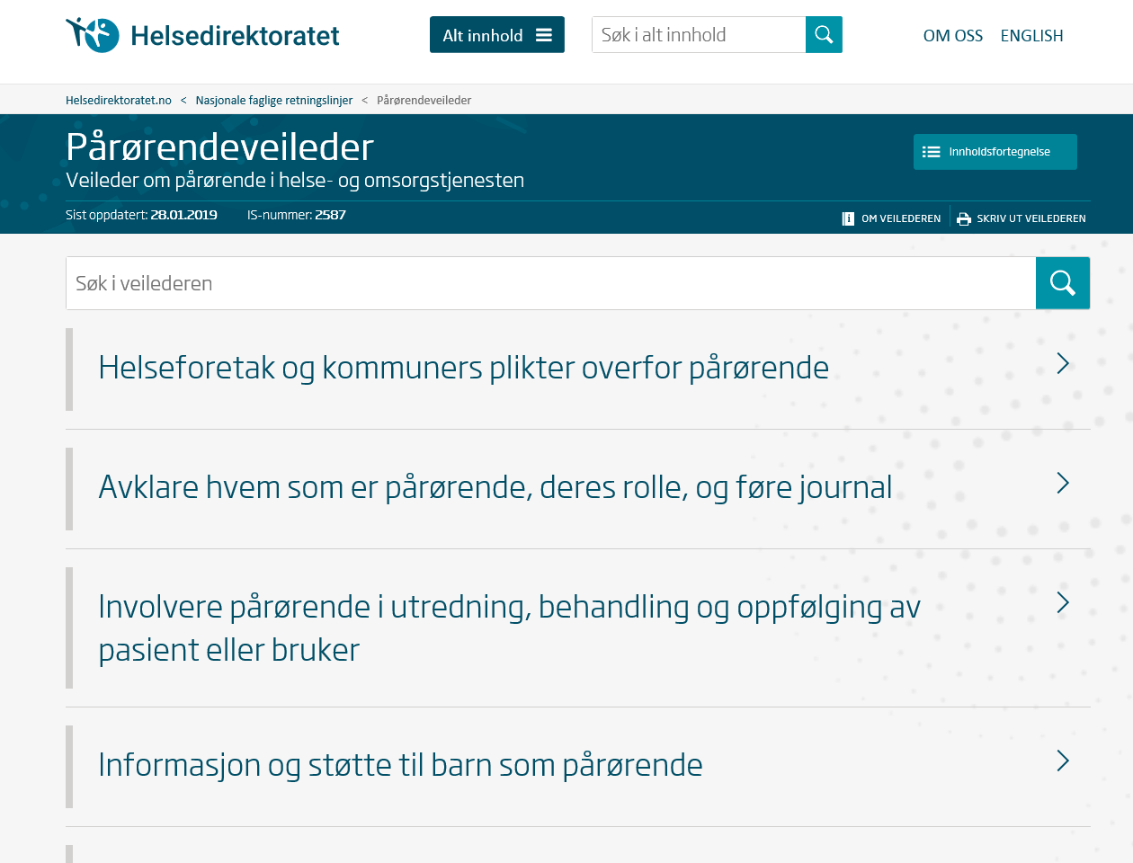

Slide 11
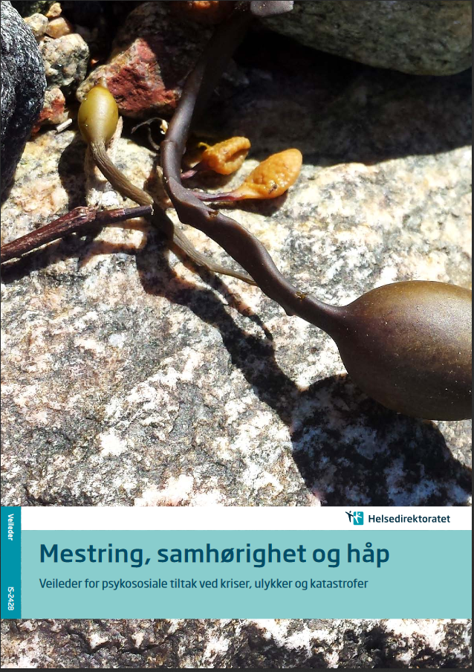

Slide 12
Snakk mer om dette:
- Hvem er det som funker som en god samarbeidspartner fremover?
- Finnes det noen i et gammelt nettverk som kan være bra folk, her og nå?
- Husk brukerorganisasjonene/pårørendeorganisasjonene

Slide 13
Hjelp til pårørende
- Parallelle løp (Pasient og pårørende)
- En del av en bedringshistorie innebærer også familien
- Medavhengighet
- Mistillit og beskyldninger
- Tøffe valg - relasjoner

Slide 14
Pårørendeinvolvering og samarbeid
- Premisset: Pasienten/brukerens ønske
- Muligheter, ikke begrensninger
- Grensesetting: Begge veier
- Jevn og god kommunikasjon
- Forutsigbarhet

Slide 15
Om å involvere pårørende
Kan du føre opp dine pårørende her sånn, på den linjen der?
Har du noen bra folk rundt deg, som kan være lurt å dra inn i livet ditt her og nå?

